Slide 1
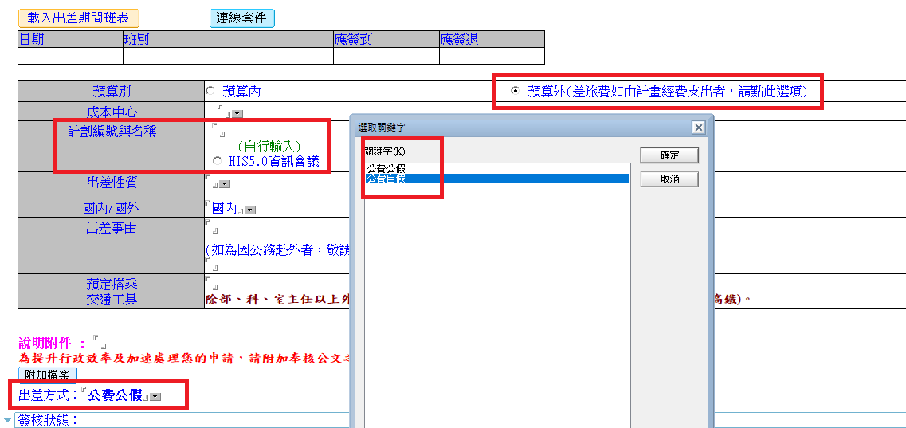
計畫出差之假別申請與核銷說明(1/2)
請依本院同仁出差辦法規定辦理申請(含請假及給付標準，出差假別請自行認定)
本次更正：依3/13院方主管會議決議辦理
持有notes ID之PI及專任人員不分平日或假日，一律採電子系統申請

Slide 2
計畫出差之假別申請與核銷說明(2/2)
費用類別 | PI/專任人員(有ID者) | 兼任/臨時工(無ID者)
出差報銷單 | 電子系統 【出差申請單→出差報銷單】 | 國內出差報銷單(PI要親簽) ★個人簽到退表要註明出差
交通費 | 火車票不用票根；高鐵及飛機需要票根
報名費 | 收據或發票
住宿費 | 發票
膳雜費 | 不用憑證
其他 | 當次研討會議程等(電子檔請上傳至核銷系統附檔)

